Slide 1
Tuần 32
Bài 69: Em ôn lại những gì đã học– Tiết 1
TOÁN 1

Slide 2


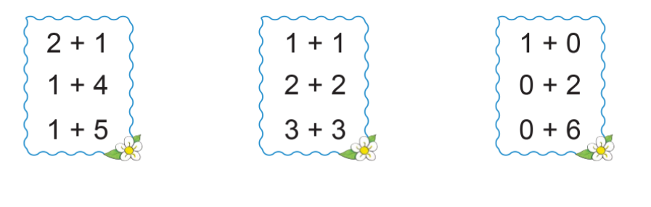
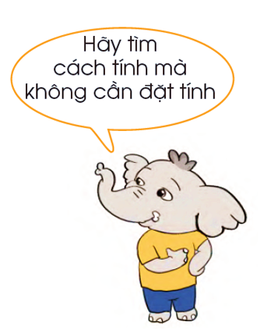
1
Tính :
7
5
80
17
15
70
5 + 2 = …..
15 + 2 = …..
65 + 2 = …..
8 - 3 = …..
18 - 3 = …..
48 - 3 = …..
70 + 10 = …..
80 - 10 = …..
80 - 70 = …..
67
45
10

Slide 3
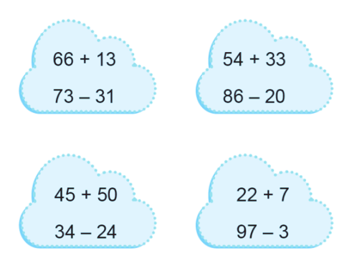
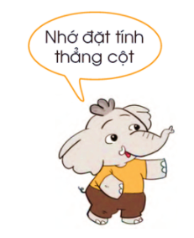
2
a) Đặt tính rồi tính :
66
73
54
86
45
34
22
97
+
-
+
-
+
-
+
-
13
31
33
20
50
24
7
3
79
42
87
66
95
10
29
94

Slide 4
2
b) Tính:
1
30
39
80
27 + 10 + 2 = …..
48 - 5 - 20 = …..
23
50 + 10 - 30 = …..
60 - 20 + 40 = …..

Slide 5
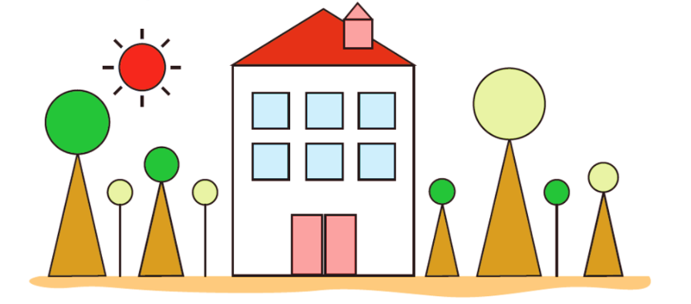
3
Hình sau có bao nhiêu hình vuông? Hình tròn?
Hình tam giác? Hình chữ nhật?
7
7
9
3
Có ….. hình vuông
Có ….. hình tròn
Có ….. hình tam giác
Có ….. hình chữ nhật

Slide 6
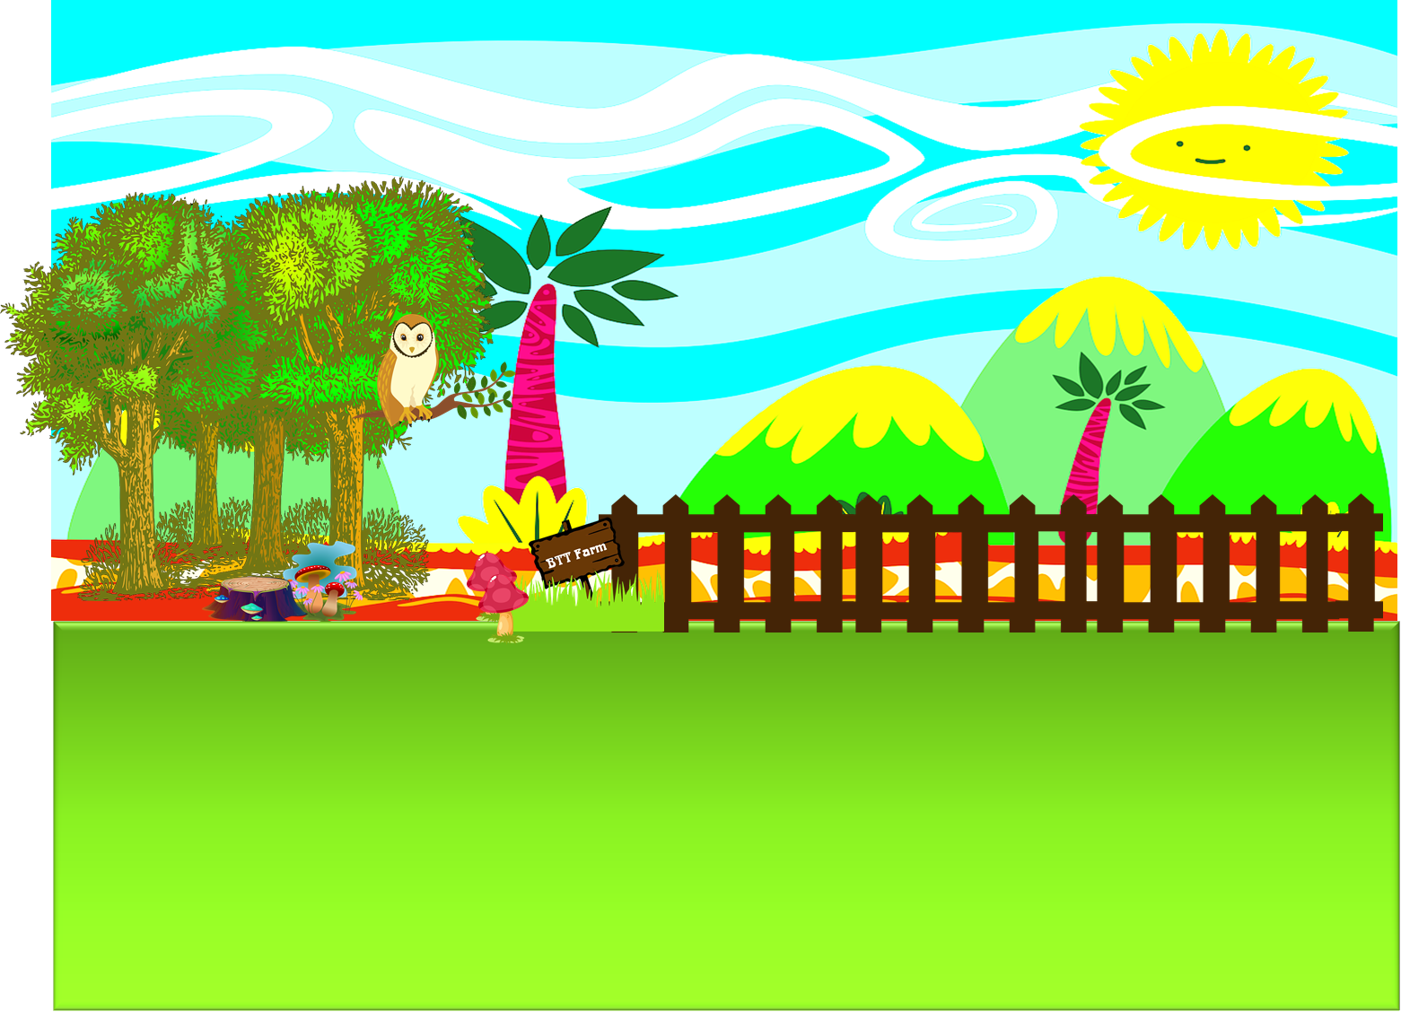

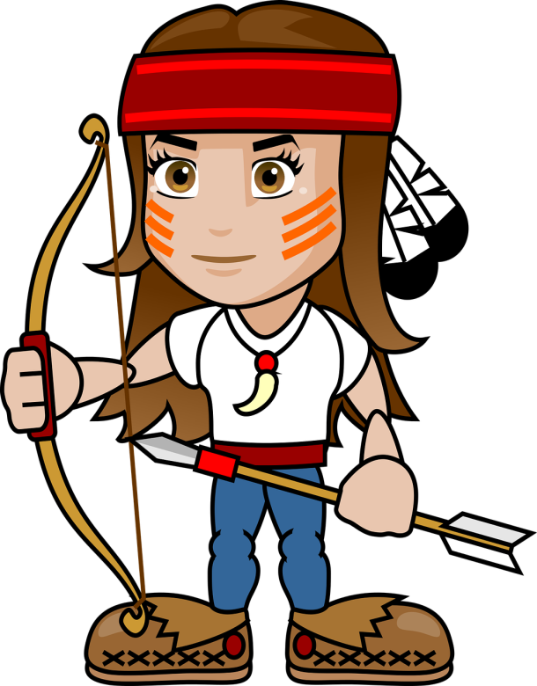

CUNG THỦ

Slide 7

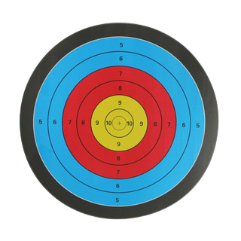
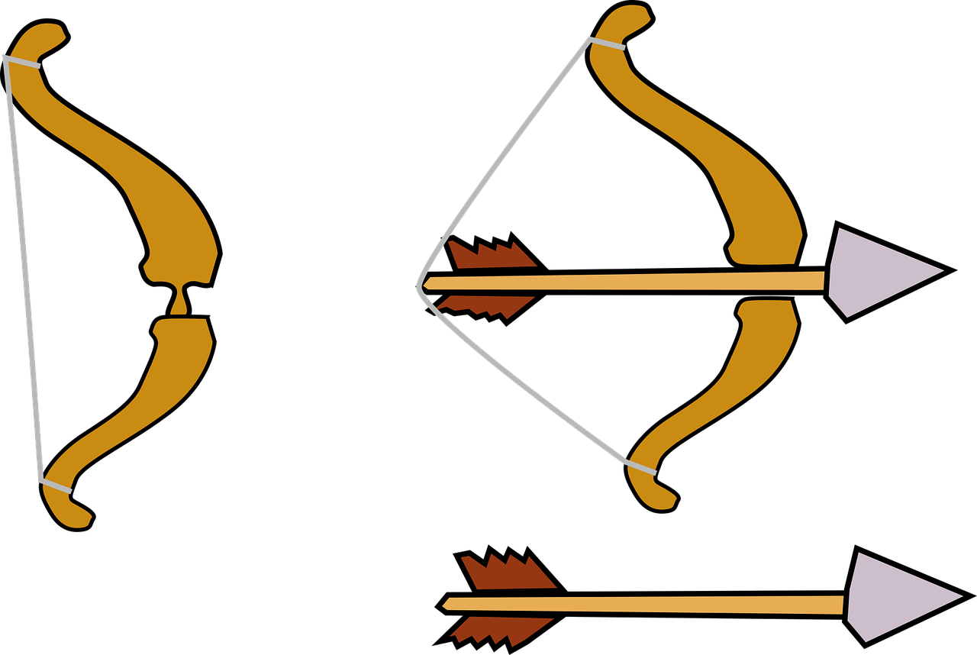
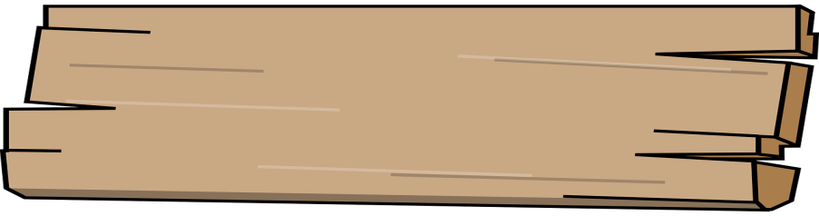

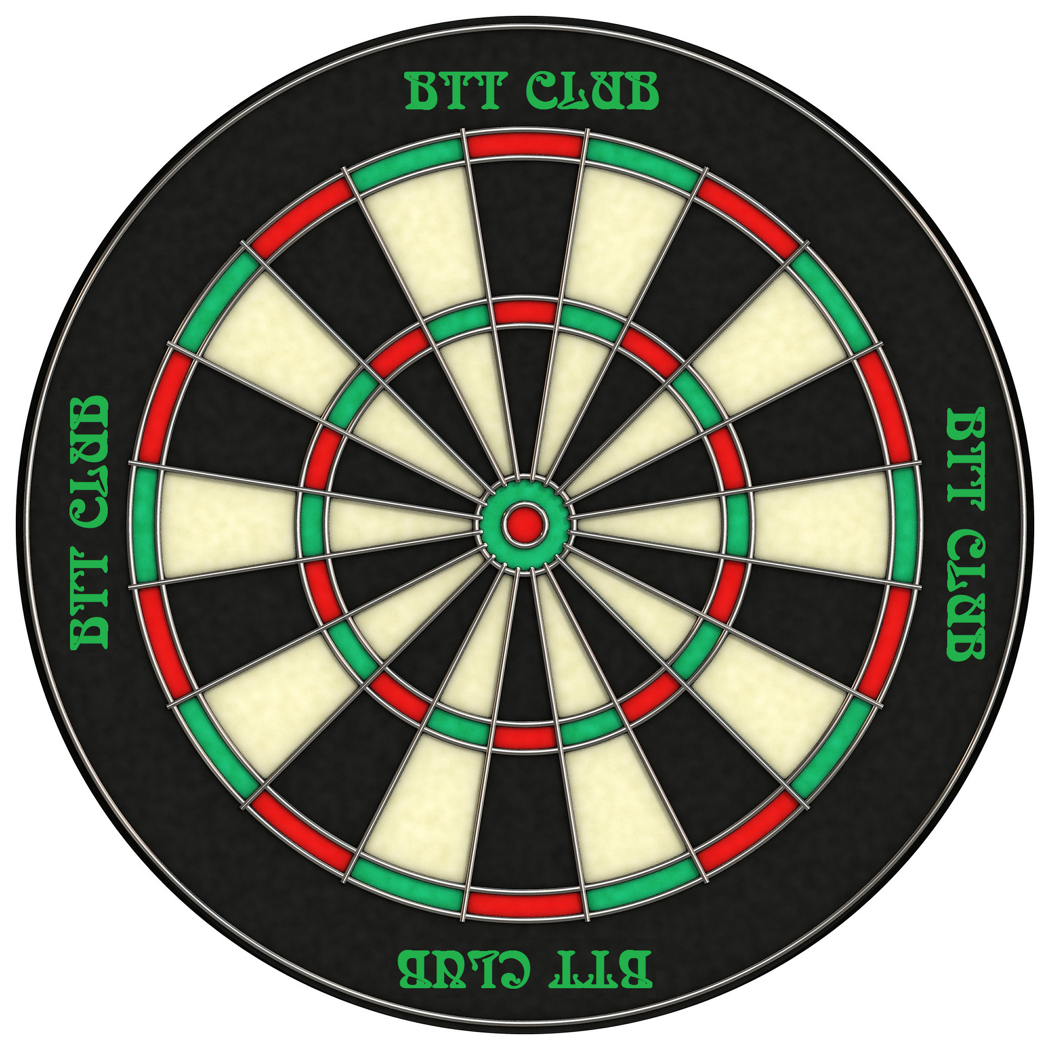
Số 10 là số có 1 chữ số.
Sai
Đúng

Slide 8
Số tròn chục bé nhất có 2 chữ số là?
90
10

Slide 9
Số tròn chục lớn nhất có hai chữ số là?
90
99

Slide 10
Số còn thiếu trong dãy 11 ; 13 ; … ;17 ; 19 là?
15
14

Slide 11
Số liền sau số lớn nhất có hai chữ số là số nào?
98
100

Slide 12






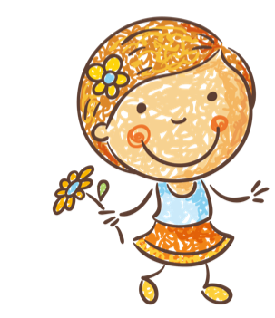

Tạm biệt và hẹn gặp lại!

